Slide 1
1 AC
5
Thème 4
Mouvement et interactions
Leçon 2
Vitesse d’un corps
Tâche 2
Déterminer la vitesse d’un corps mobile

Slide 4


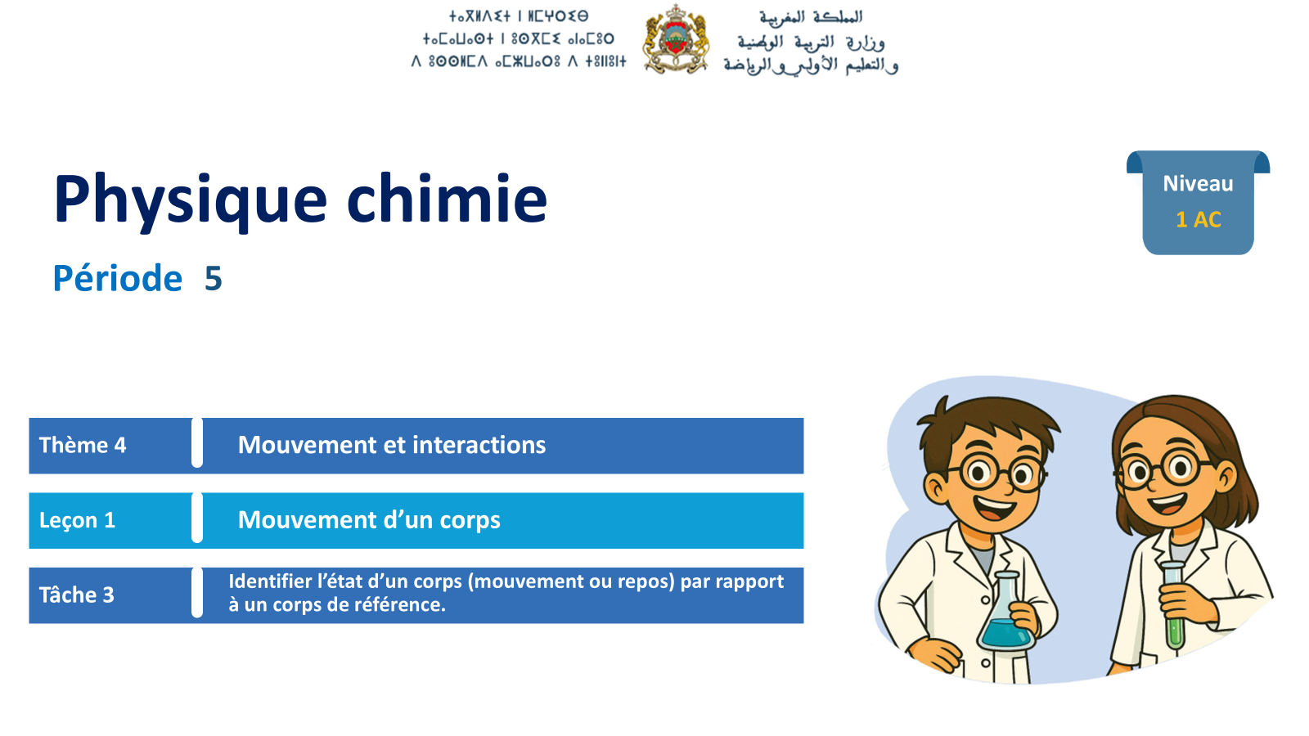







Matériel nécessaire
Matériel de l’enseignant
Matériel de l’élève

Slide 5
Repérage dans le chapitre
Séance 1
Déterminer la nature du mouvement d’un corps mobile
Séance 2
Déterminer la vitesse d’un corps mobile
Séance 3
………………………………………………………………………………………………………………………..

Slide 6
Orientations didactiques
Tâche à réussir
La tâche principale de cette séance repose sur le savoir faire suivant : Déterminer la vitesse d’un corps mobile dans le cas d’un mouvement uniforme à partir d’un graphique distance-temps.
L’objectif est d’amener les élèves à exploiter la proportionnalité distance–temps pour déterminer la vitesse en mouvement uniforme, puis à convertir les unités (m·s⁻¹ ↔ km·h⁻¹).
Stratégie
Partir de situations concrètes pour introduire la notion de vitesse.
Amener progressivement les élèves à exploiter des mesures, des calculs et des graphiques.
Favoriser l’observation, l’interprétation et la participation active des élèves.
Utiliser des supports variés pour faciliter la compréhension .
Organiser les activités de manière progressive.
Conceptions erronées
des élèves
Un objet en mouvement a toujours la même vitesse.
Difficulté à interpréter les graphiques du mouvement (confondre pente, distance et vitesse).
Erreurs dans les conversions entre m/s et km/h.

Slide 7

Structure de la séance
1
Ouverture de la séance
10 min
2
Modelage
10 min
3
Pratique collective
10 min
4
Pratique en binôme
12 min
5
Pratique autonome
10 min
6
Clôture
3 min

Slide 8
10 min

Slide 9

Bonjour ! Prêts à démarrer notre séance ? Allons-y

Slide 10

O
Le rituel
(2 min)

Slide 11
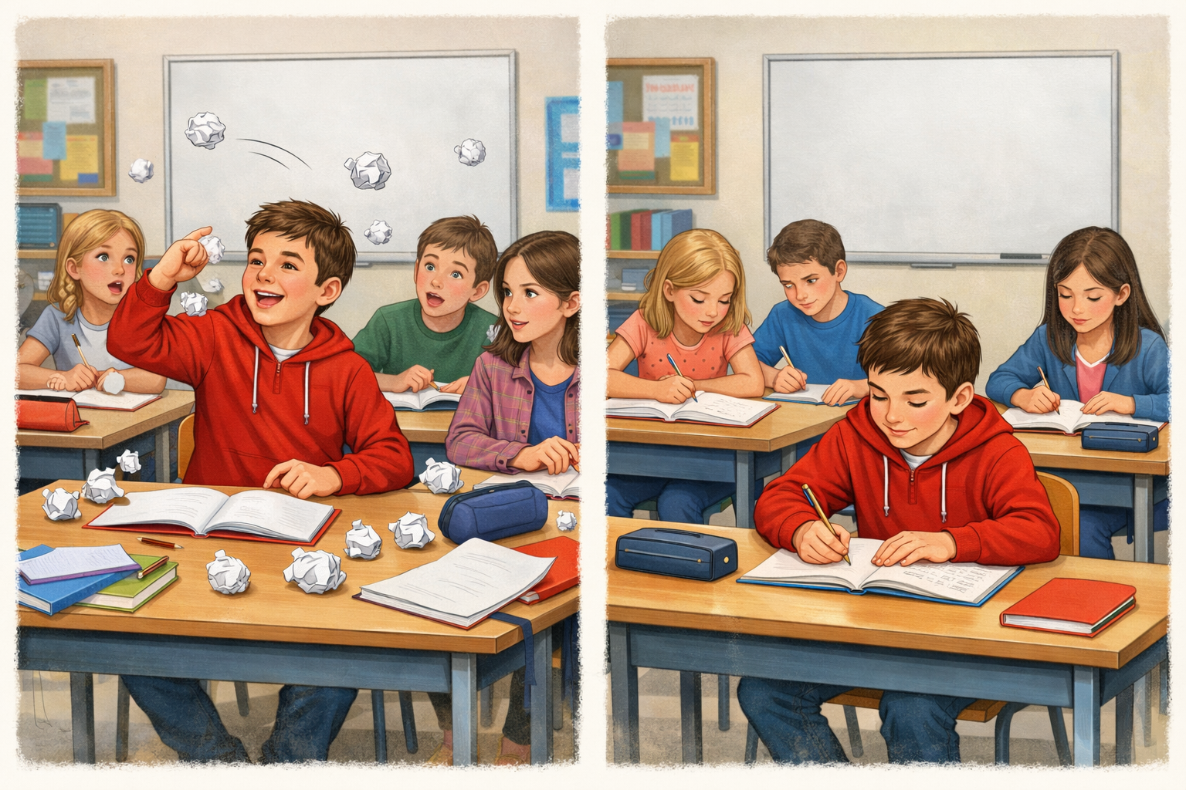
Observez ces images : à votre avis, quel comportement positif mettent-elles en évidence ?
L’enseignant.e fait participer les élèves pour qu’ils expriment ce qu’ils comprennent de l’image.

Slide 12
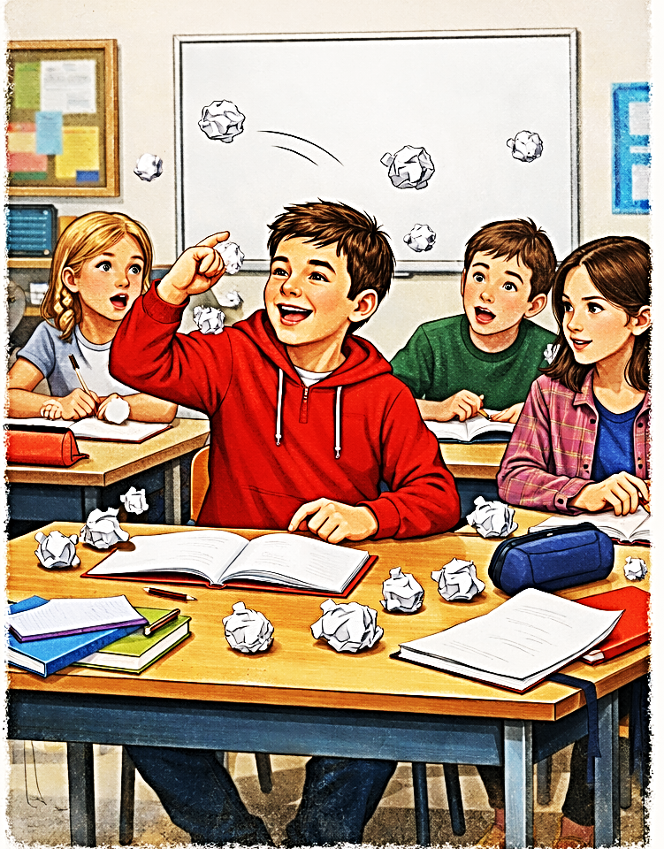

Dans la classe je dois me concentrer sur mon travail et éviter de déranger mes camarades.
L’enseignant.e demande à 2 élèves de lire . Il veille à ce que ce comportement règne le long de la séance
Je dois me concentrer sur mon travail et éviter de déranger mes camarades.

Slide 13
O
Réactivation des prérequis
(6 min)

Slide 14

Maintenant faisons ensemble un rappel de ce qu’on a vu dans la séance précédente. Choisir la réponse correcte :
Sur leur ardoise, les élèves écrivent vrai ou faux ou l’enseignant.e choisit quelques -uns pour répondre oralement.
Lors d’un mouvement uniforme, les distances parcourues pendant des durées égales :
A
restent constantes
B
augmentent
C
diminuent

Slide 15
Très bien , la réponse correcte est A.
Sur leur ardoise, les élèves choisissent la réponse correcte. Choisir un élève pour lire l’affirmation totale. Répéter à l’orale.
Lors d’un mouvement uniforme, les distances parcourues pendant des durées égales :
A
restent constantes
B
augmentent
C
diminuent

Slide 16
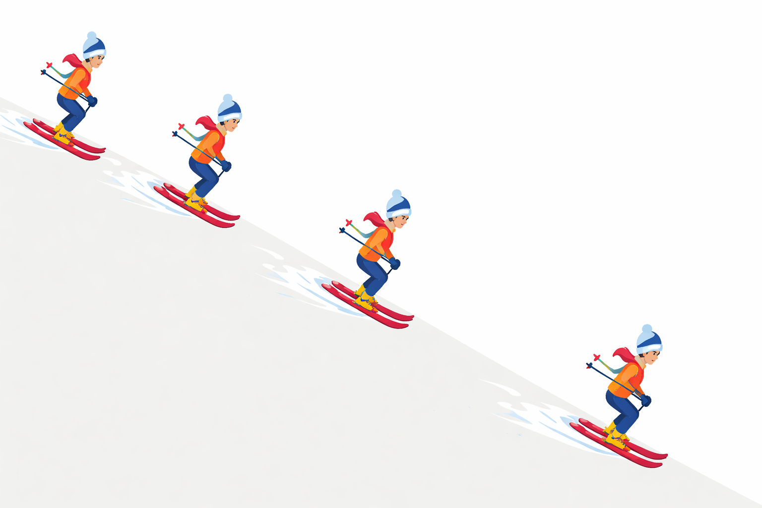
Choisir la réponse correcte. La réponse sur l’ardoise
Sur leur ardoise, les élèves écrivent vrai ou faux ou l’enseignant.e choisie quelques -uns pour répondre oralement.
La chronophotographie ci-contre, représente un mouvement :
A
accéléré
B
retardé
C
uniforme

Slide 17
Les distances parcourues pendant des durées égales augmentent: mouvement accéléré
Sur leur ardoise, les élèves écrivent vrai ou faux ou l’enseignant.e choisie quelques -uns pour répondre oralement.
La chronophotographie ci-contre, représente un mouvement :
A
accéléré
B
retardé
C
uniforme

Slide 18
Rappelez l’unité internationale de la distance.
Sur leur ardoise, les élèves écrivent vrai ou faux ou l’enseignant.e choisie quelques -uns pour répondre oralement.
L’unité internationale de la distance est :
A
le centimètre
B
le kilomètre
C
le kilogramme
D
le mètre

Slide 19
L’unité internationale de la distance est le mètre
Sur leur ardoise, les élèves écrivent vrai ou faux ou l’enseignant.e choisie quelques -uns pour répondre oralement.
L’unité internationale de la distance est :
A
le centimètre
B
le kilomètre
C
le kilogramme
D
le mètre

Slide 20
Rappelez l’unité internationale du temps .
Sur leur ardoise, les élèves écrivent vrai ou faux ou l’enseignant.e choisie quelques -uns pour répondre oralement.
L’unité internationale du temps est :
A
l’heure (h)
B
la seconde (s)
C
la minute (min)
D
le mètre (m)

Slide 21
Rappelez l’unité internationale du temps .
Sur leur ardoise, les élèves écrivent vrai ou faux ou l’enseignant.e choisie quelques -uns pour répondre oralement.
L’unité internationale du temps est :
A
l’heure (h)
B
la seconde (s)
C
la minute (min)
D
le mètre (m)

Slide 22


O
Déclaration de la tâche
de la séance
(2 min)

Slide 23

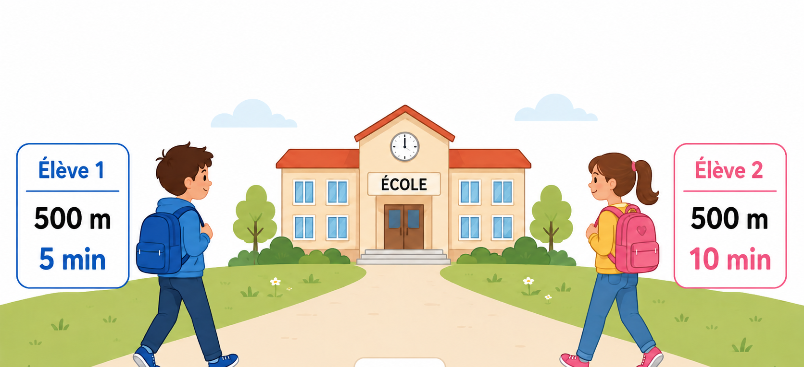


Avant d’aborder notre tâche d’aujourd’hui, observons la situation suivante :
L’enseignant.e explique la situation, demande aux élèves de donner des réponses
Moi, j’ai parcouru 500 mètres en 10 minutes.
J’ai parcouru 500 mètres en 5 minutes.
500m
500m
Lequel des deux élèves marche le plus rapidement ?
Comment peut-on savoir quel élève est le plus rapide ?

Slide 24
À la fin de cette séance, vous serez capables de
L’enseignant présente la tâche et l’inscrit au tableau. Il demande à deux élèves de la lire à voix haute. Il explicite ensuite le verbe d’action ainsi que le critère de réponse
Déterminer la vitesse d’un corps mobile dans le cas d’un mouvement uniforme à partir d’un graphique distance-temps.

Slide 25
O
Introduction
à la tâche

Slide 26

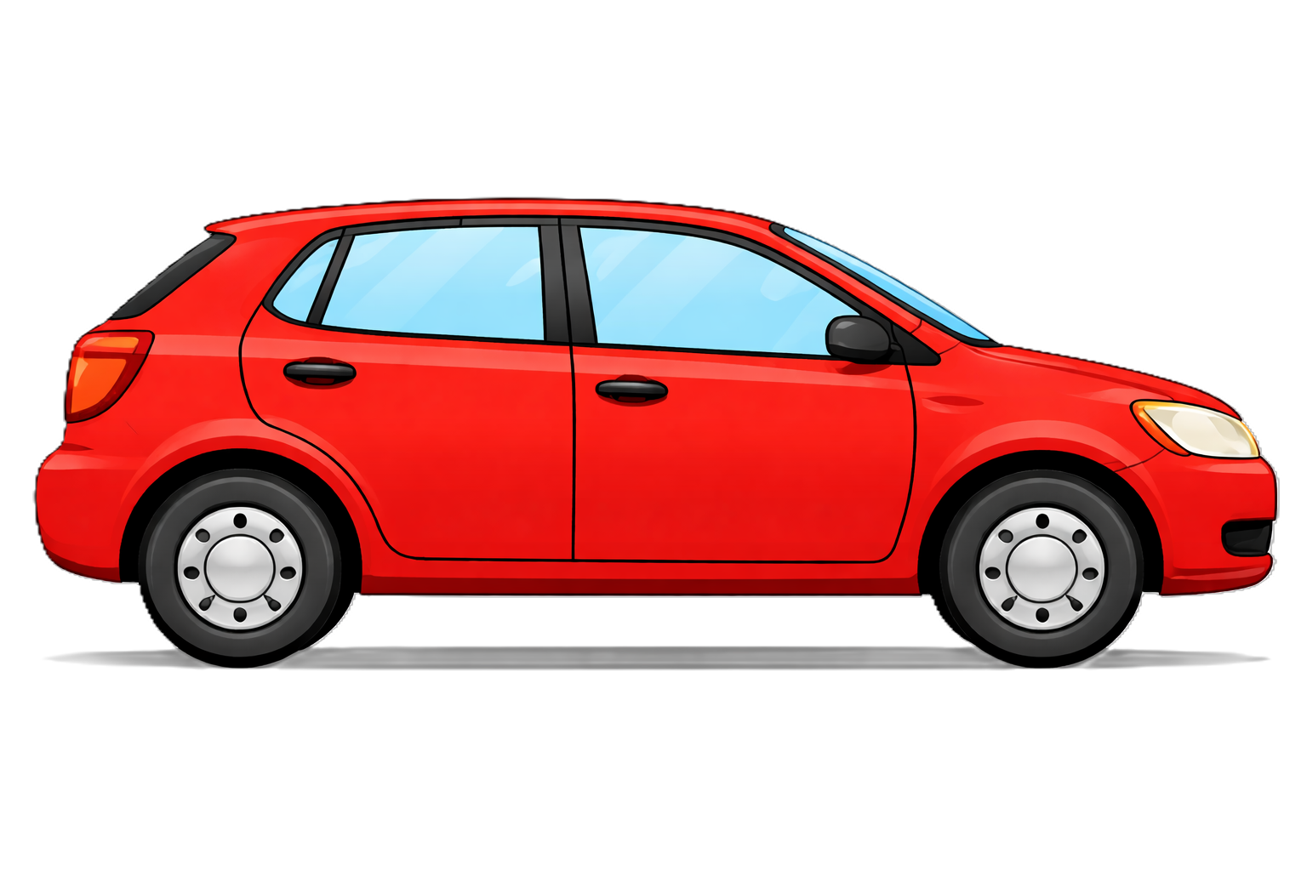
Avant de réaliser la tâche d’aujourd’hui on va définir la vitesse. Observez les deux situations suivantes .
Deux voitures parcourent la même distance 10 m .
L’enseignant demande aux élèves de faire
⏱
⏱
0 s
10 s
⏱
⏱
0 s
5 s

Slide 27
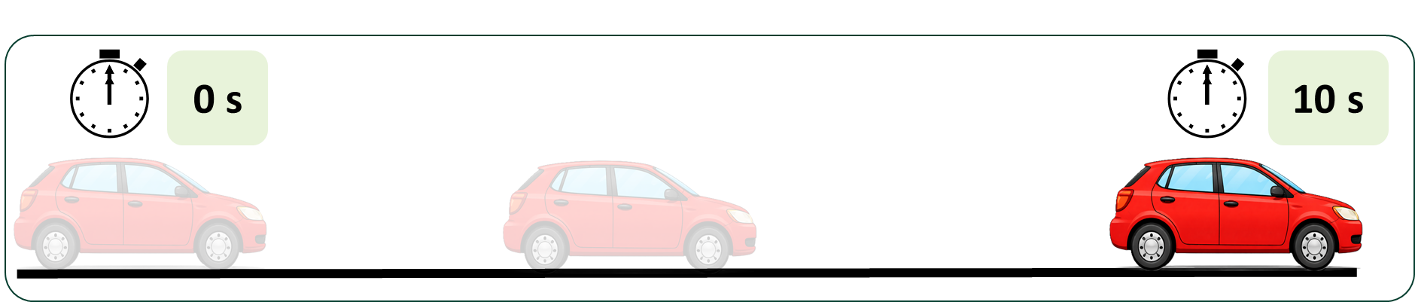
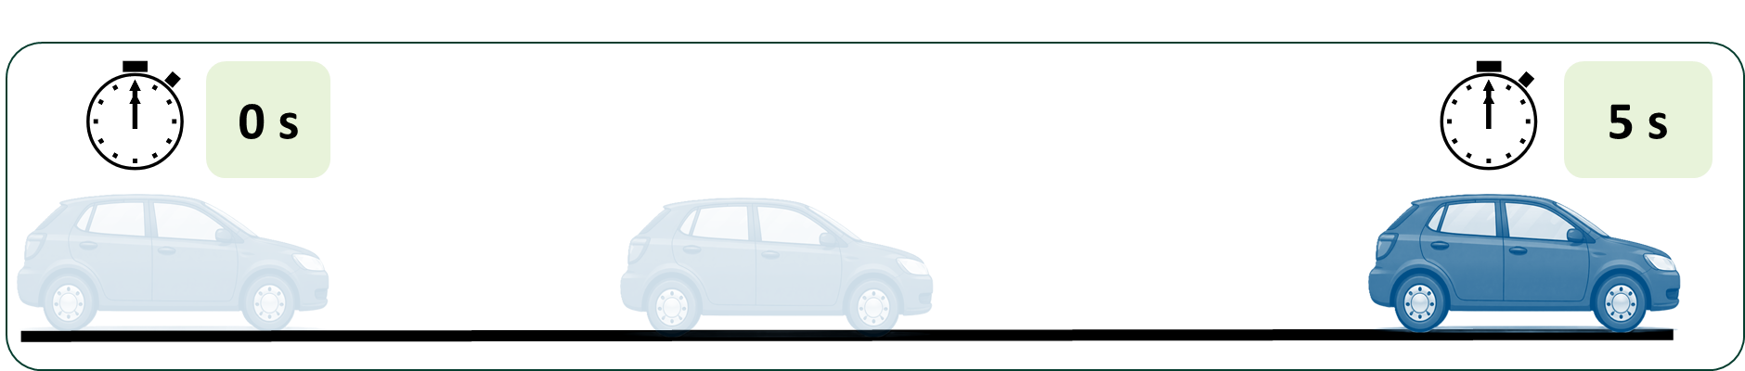
Les deux voitures ont mis un temps différent pour parcourir la même distance
L’enseignant demande aux élèves de faire
10 m en 10 s
10 m en 5 s
Les deux voitures n’ont pas la même
vitesse

Slide 28

La vitesse d’un corps en mouvement est le rapport de la distance parcourue par le temps mis pour l’effectuer.
L’enseignant explique davantage la signification de chaque terme.
La vitesse d’un corps en mouvement est le rapport entre la distance parcourue et le temps mis pour l’effectuer :
V : La vitesse de l’objet en mouvement
$$V=\frac{d}{t}$$
d : distance parcourue par l’objet
t : la durée du mouvement

Slide 29

L’unité de la vitesse est le mètre par seconde : m/s
L’enseignant demande aux élèves de donner les unités qu’ils connaissent . Il insiste que les élèves prononcent correctement l’expression de la vitesse et l’unité.
m
m/s
$$V=\frac{d}{t}$$
s

Slide 30

On utilise souvent l'unité km/h , dans ce cas la distance sera en km et la durée en h.
L’enseignant rappelle qu’on peut utiliser le km /h >
km
km/h
$$V=\frac{d}{t}$$
h

Slide 31
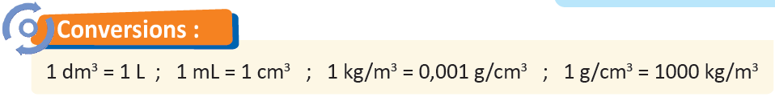


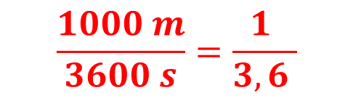


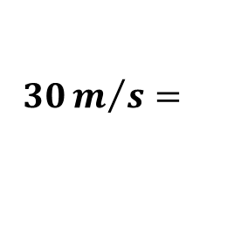




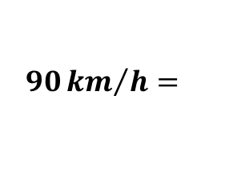

Pour passer de l’unité m/s au km/ h , on effectue des conversions
L’enseignant fait une démonstration du facteur 3,6
Exemples de conversion
1 km =1000 m
1 h = 3600 s
$90 km/h$ = ……………… m/s
$$90{km}/h=$$
$$\frac{90 }{3,6 } m/s$$
$$=25 m/s$$
$1 km/h$ = …………………………………..…. …. m/s
$$\frac{1000 m}{3600 s}=\frac{1 }{3,6 }$$
➗3,6
$30 m/s$ = …………. km/h
$km/$h
$$m/s$$
$$30m/s=$$
$$30×3,6 km/h$$
$$=108 km/h$$
✖ 3,6

Slide 33

M
Tâche principale

Slide 34
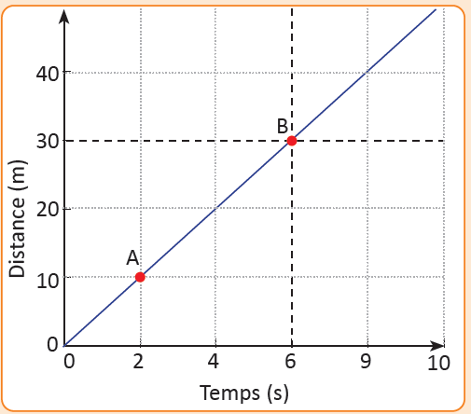
Voici notre tâche principale. Je vais vous montrer comment déterminer la valeur de la vitesse d’un corps en mouvement.
L’enseignant.e explique la tâche . Il explique le verbe d’action (déterminer = trouver , chercher )et le critère de réponse (valeur de la vitesse)
Tâche principale
Le graphique ci-dessous représente l’évolution de la distance parcourue par un vélo lors d’un mouvement uniforme.
Déterminer la valeur de la vitesse du vélo.

Slide 35
Pour réaliser ma tâche, je suis les étapes suivantes :
L’ensiegnant.e explique ce qu’il va faire dans chaque étape
1
Calculer le temps écoulé entre deux positions A et B de la trajectoire.
2
Calculer la distance parcourue entre les deux positions A et B.
3
Déduire la valeur de la vitesse.

Slide 36
Première étape : Je calcule le temps écoulé entre deux positions A et B de la trajectoire. Je fais la projection de deux points A et B sur l’axe du temps c.à.d. sur l’axe horizontal.
L’enseignant.e verbalise le raisonnement , il utilise le tableau pour montrer l’axe horizontal et montre comment faire la projection de A et B
1.
Calculer le temps écoulé entre deux positions A et B de la trajectoire.
Je fais la projection des deux points A et B sur l’axe : ……………..
horizontal

Slide 37
Première étape : Je calcule le temps écoulé entre deux positions A et B de la trajectoire. Je fais la projection de deux points A et B sur l’axe du temps c.a.d sur l’axe horizontal.
L’enseignant.e montre sur l’axe les valeurs et fait le calcul nécessaire avec l’importance de souligner l’unité
1.
Calculer le temps écoulé entre deux positions A et B de la trajectoire.
Le temps écoulé entre A et B est :
…………………………….………………………………………..
t =
6 s
-
2 s
= 4 s

Slide 38
Deuxième étape : Je calcule la distance parcourue entre les deux positions A et B . Je fais la projection de A et B sur l’axe verticale .
L’enseignant.e montre que l’axe vertical est l’axe des distances, il montre comment faire la projection de A et B sur cet axe.
2.
Calculer la distance parcourue entre les deux positions A et B
Je fais la projection des deux points A et B sur l’axe : ……………..
vertical

Slide 39
Ensuite je calcule la distance parcourue entre A et B est
L’enseignant.e utilise une règle et mesure les distances une par une .
2.
Calculer la distance parcourue entre les deux positions A et B
La distance parcourue entre A et B est :
………………………………………….………………………………………
-
d =
30 m
10 m
= 20 m

Slide 40
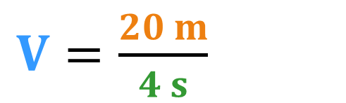


Troisième étape : pour déduire la valeur de la vitesse j’utilise la relation v=d/t.
L’enseignant.e rappelle la relation de la vitesse,. les valeurs de la distance et de la durée trouvées précédemment . Il attire l'attention des élèves sur les unités.
3.
Déduire la valeur de la vitesse.
$V=\frac{d}{t}$
La relation de la vitesse est :
$V=\frac{20 m}{4 s}$
Avec d = 20 m et t = 4 s :
$$V=5 m/s$$

Slide 41

Pratique guidée collective
10 min

Slide 42
Maintenant , je vais vous poser quelques questions . Utilisez vos ardoises et soyez attentifs
L'enseignant.e choisit au hasard deux élèves pour justifier oralement leur choix.
La relation de la vitesse est :
A
V = d x t
B
V = d / t
C
V = t/d
D
V = d + t

Slide 43
La vitesse d'un corps en mouvement est le rapport de la distance parcourue par la durée du parcours.
L'enseignant.e choisit au hasard deux élèves pour justifier oralement leur choix.
La relation de la vitesse est :
A
V = d x t
B
V = d / t
C
V = t/d
D
V = d + t

Slide 44
Maintenant essayez de faire les conversions demandées. Utilisez vos ardoises pour répondre et soyez attentifs
L'enseignant.e choisit au hasard deux élèves pour justifier oralement leur choix.
La vitesse du train TGV Al Boraq est V = 360 km/h. Cette vitesse en m/s est :
A
V = 360 m/s
B
V = 100 m/s
C
V = 1296 m/s
D
V = 36 m/s

Slide 45
Pour convertir du km/h en m/s je divise par 3,6
L'enseignant.e choisit au hasard deux élèves pour justifier oralement leur choix.
La vitesse TGV Al Boraq est V = 360 km/h. Cette vitesse en m/s est :
A
V = 360 m/s
B
V = 100 m/s
C
V = 1296 m/s
D
V = 36 m/s

Slide 46
Maintenant essayer de faire les conversions demandées. Utiliser vos ardoises pour répondre et soyez attentifs
L'enseignant.e choisit au hasard deux élèves pour justifier oralement leur choix.
La vitesse d’un cheval de course est V = 15 m/s. Cette vitesse en km/h est :
A
V = 4,16 km/h
B
V = 18,6 km/h
C
V = 54 km/h
D
V = 11,4 km/h

Slide 47
Pour convertir du m/s en km/h je multiplie par 3,6
L'enseignant.e choisit au hasard deux élèves pour justifier oralement leur choix. Il explique davantage en cas de besoin
La vitesse d’un cheval de course est V = 15 m/s. Cette vitesse en km/h est :
A
V = 4,16 km/h
B
V = 18,6 km/h
C
V = 54 km/h
D
V = 11,4 km/h

Slide 48
Maintenant , je vais vous poser quelques questions . Utilisez vos ardoises et soyer attentifs
L'enseignant.e choisit au hasard deux élèves pour justifier oralement leur choix.
Indique que représente chaque axe dans un graphique distance–temps ?
……………………………………
………………………………………

Slide 49
Très bien! Dans un graphique distance-temps , l'axe horizontal représente le temps et l’axe vertical représente la distance
L'enseignant.e choisit au hasard deux élèves pour justifier oralement leur choix. Il explique davantage en cas de besoin
Indique que représente chaque axe dans un graphique distance–temps ?
Axe vertical
distance
……………………………………
Axe horizontal
temps
………………………………………

Slide 50
À partir du graphique suivant indiquer la distance qui sépare les deux points A et B
L'enseignant.e choisit au hasard deux élèves pour justifier oralement leur choix.
La distance parcourue entre les deux points A et B est :
Distance (km)
A
d = 60 km
60
40
20
0
B
B
d = 20 km
C
d = 2 km
A
D
d = 40 km
0 |  | 1 |  | 2 |  | 3
Temps (h)

Slide 51
Pour calculer la distance parcourue, je fais la projection des deux points A et B sur l’axe vertical ( L’axe des distances ), puis je fais la différence : 60 km -20 km = 40 km
L'enseignant.e choisit au hasard deux élèves pour justifier oralement leur choix. Il explique davantage en cas de besoin
La distance parcourue entre les deux points A et B est :
Distance (km)
A
d = 60 km
60
40
20
0
B
B
d = 20 km
C
d = 2 km
A
D
d = 40 km
0 |  | 1 |  | 2 |  | 3
Temps (h)

Slide 52
À partir du graphique suivant indiquer la durée du mouvement entre les deux points A et B
L'enseignant.e choisit au hasard deux élèves pour justifier oralement leur choix.
La durée écoulée entre les deux points A et B est :
Distance (km)
A
t = 1,5 h
60
40
20
0
B
B
t = 0,5 h
C
t = 60 h
A
D
t = 1 h
0 |  | 1 |  | 2 |  | 3
Temps (h)

Slide 53
Pour calculer la durée du mouvement entre les deux points A et B, je fais la projection des deux points A et B sur l’axe horizontal ( L’axe du temps ), puis je fais la différence : 1,5 h – 0,5 h = 1h
L'enseignant.e choisit au hasard deux élèves pour justifier oralement leur choix. Il explique davantage en cas de besoin
La durée écoulée entre les deux points A et B est :
Distance (km)
A
t = 1,5 h
60
40
20
0
B
B
t = 0,5 h
C
t = 60 h
A
D
t = 1 h
0,5
1,5
0 |  | 1 |  | 2 |  | 3
Temps (h)

Slide 54
10 min

Slide 55
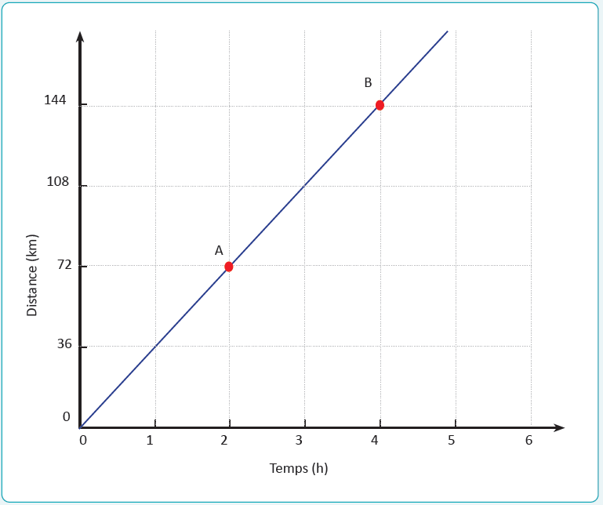
On passe maintenant aux activités du livret. Ouvrez la page 58 : Je m’entraîne en binôme. Vous commencez seul, puis vous échangez et comparez vos réponses avec votre camarade.
L’enseignant·e accorde suffisamment de temps au travail individuel avant la discussion en binôme. Il circule pour contrôler et donner des indications en cas de blocage.
1
Le graphique représente la distance parcourue par une voiture en fonction du temps.
Déterminer la valeur de la vitesse de la voiture.

Slide 56
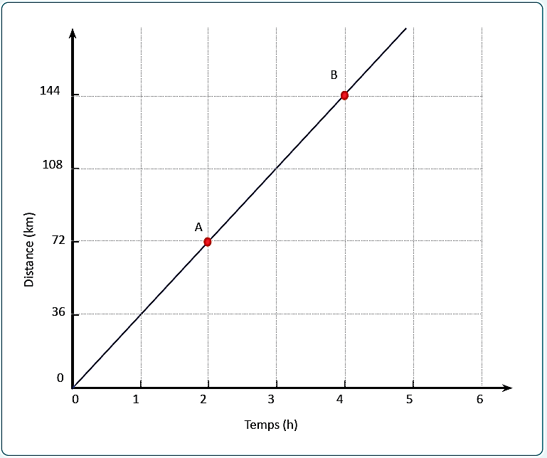
On doit suivre les mêmes étapes .
L’enseignant·e réalise des démonstrations lorsque cela est nécessaire et invite les élèves à verbaliser et à justifier leurs réponses.
1. Calculer le temps écoulé entre deux positions A et B de la trajectoire.
Je fais la projection des deux points A et B sur l’axe :
. . . . . . . . . . . . . . . . . . . . . . . . . . .
Le temps écoulé entre A et B est :
. . . . . . . . . . . . . . . . . . . . . . . . . . . . . .
horizontal
t = 4 h – 2 h = 2 h
2. Calculer la distance parcourue entre les deux positions A et B.
Je fais la projection des deux points A et B sur l’axe :
. . . . . . . . . . . . . . . . . . . . . . . . . . .
La distance parcourue entre A et B est :
. . . . . . . . . . . . . . . . . . . . . . . . . . . . . .
vertical
d = 144 km – 72 km = 72 km

Slide 57
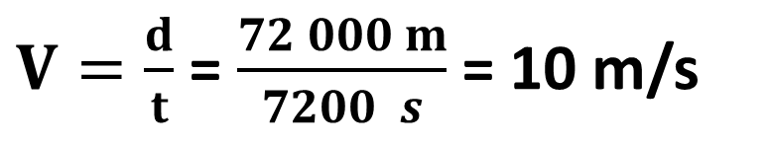

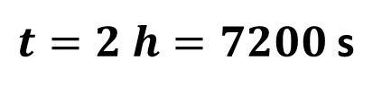
On fait le rapport de la distance et la durée . On doit faire attention aux unités
L’enseignant·e réalise des démonstrations lorsque cela est nécessaire et invite les élèves à verbaliser et à justifier leurs réponses.
3. Déduire la valeur de la vitesse.
$t=2 h=7200$s
Je fais les conversions :
$d=72 km=72 000$ m
$V=\frac{d}{t}$ = $\frac{72 000 m}{7200 s}$ = 10 m/s
Alors :

Slide 58
12 min

Slide 59

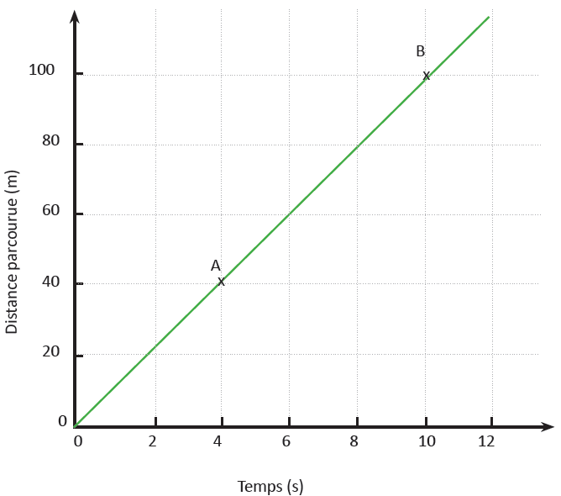
Maintenant c’est le moment de travailler tout seul. Voir le livret p 59 «je m’entraîne seul » .
L’enseignant·e circule dans la classe pour repérer les élèves en difficulté .
Le graphique représente la distance parcourue par une voiture en fonction du temps.
Déterminer la valeur de la vitesse de la voiture.

Slide 60

Le temps est terminé. Corrigeons ensemble l’exercice.
L’enseignant·e fait participer les élèves à la correction en leur demandant de présenter leurs réponses et de les justifier.
Temps Écoulé

Slide 61
A vous! Montrez-moi comment vous avez résolu cet exercice.
L’enseignant·e fait passer un élève pour la correction, puis mobilise le reste de la classe pour analyser la réponse, identifier les erreurs et rappeler les étapes à respecter.
1. Calculer le temps écoulé entre deux positions A et B de la trajectoire.
Je fais la projection des deux points A et B sur l’axe :
. . . . . . . . . . . . . . . . . . . . . . . . . . .
Le temps écoulé entre A et B est :
. . . . . . . . . . . . . . . . . . . . . . . . . . . . . .
horizontal
t = 10 s – 4 s = 6 s
2. Calculer la distance parcourue entre les deux positions A et B.
Je fais la projection des deux points A et B sur l’axe :
. . . . . . . . . . . . . . . . . . . . . . . . . . .
La distance parcourue entre A et B est :
. . . . . . . . . . . . . . . . . . . . . . . . . . . . . .
vertical
d = 100 m – 40 m = 60 m

Slide 62
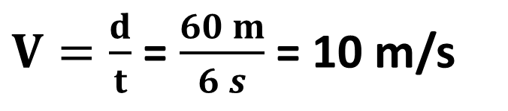
On utilise la relation de la vitesse v=d/t .
L’enseignant·e fait passer un élève pour la correction, puis mobilise le reste de la classe pour analyser la réponse, identifier les erreurs et rappeler les étapes à respecter.
3. Déduire la valeur de la vitesse.
$V=\frac{d}{t}$ = $\frac{60 m}{6 s}$ = 10 m/s

Slide 64

Qui peut me dire ce que nous avons appris aujourd’hui?

Slide 65
Notre tâche principale de cette séance est:
L’enseignant.e donne un rappel de la séance.
Déterminer la vitesse d’un corps mobile

Slide 66

À retenir : voici comment déterminer la vitesse d’un mobile a partir du graphe distance-temps ,
L’enseignant fait participer les élèves pour rappeler les connaissances clés de la séance
Choisir 2 points A et B et faire les projections
Calcul de la distance
et de la durée
Calcul la valeur
de la vitesse
Distance (m)
m
Calculer le temps t à partir de l’axe horizontal
m/s
B
$V=\frac{d}{t}$
s
Calculer la distance d à partir de l’axe vertical
A
On exprime aussi la vitesse avec l’unité km/h
Temps (s)

Slide 67
On termine par la carte lexicale suivante.
Faire participer les élèves à la lecture de la carte.
4
MA CARTE LEXICALE
Je retiens
mots
Termes thématiques
Ma tâche
Graphe distance –temps
Vitesse
Conversion
Déterminer la vitesse d’un corps mobile
Verbes de consigne
Déterminer
Faire la projection
Calculer
Convertir
Structures pour répondre
La distance parcourue est : …………………………………………………………………
La durée écoulée est : ……………………………………………………………………………
La valeur de la vitesse en m/s est : …………………………………………………………………………..

Slide 68
Bravo à tous ! Révisez dans le livret ce qu’on a vu aujourd'hui et effectuer l’exercice suivant:
L’enseignant incite les élèves à faire l’exercice à la maison et clôt la séance.
Exercices de consolidation : 2 p. 64-65

Slide 69

A la prochaine séance!

